Slide 1

TOKYO SKYTREE
TOKYO · JAPÓN

Slide 2
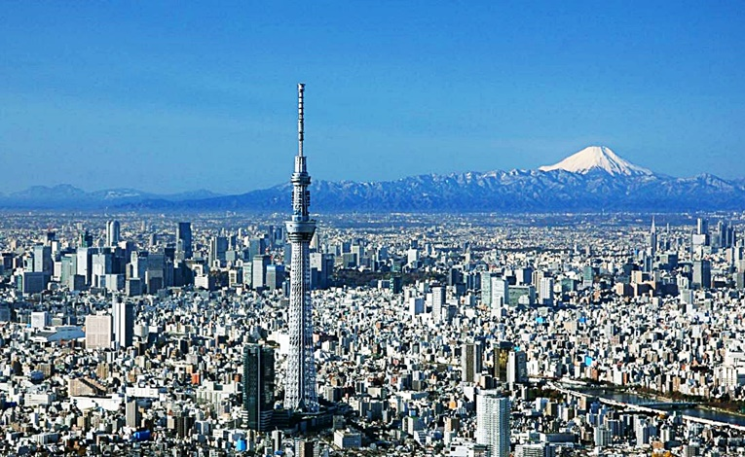
Notes:
2

Slide 3
Tokyo Skytree​, antes conocida como la Nueva Torre de Tokio, es una torre de radiodifusión, restaurante y mirador construida en Sumida, Tokio, Japón. Es la estructura artificial más alta en Japón desde 2010. Con una altura de 634 m, fue completada el 29 de febrero de 2012 e inaugurada el 22 de mayo de 2012. El proyecto fue liderado por Tobu Railway y un grupo de seis emisoras terrestres, (encabezada por la cadena pública NHK. La estructura completa es el punto culminante de un desarrollo comercial masivo, ya que se encuentra equidistante entre las estaciones de Narihirabashi y Oshiage.
Uno de los propósitos principales de la Tokyo Skytree es ser una torre de televisión y radiodifusión. La torre de radiodifusión actual de Tokio, la Torre de Tokio, tenía una altura original de 333 m, aunque perdió su antena analógica el 14 de julio de 2012, quedándose en 315 m de altura, y ya no es lo suficientemente alta como para dar cobertura digital completa, ya que está rodeada de muchos edificios de gran altura. La Tokyo Skytree es la torre más alta del mundo, no considerando así a los edificios, superando a la Torre de televisión de Cantón (600 m), la estructura más alta en una isla, más alta que el Taipei 101 y la segunda estructura más alta del mundo después del Burj Khalifa.
La sección transversal de la torre forma un triángulo equilátero en el suelo, poco a poco se redondea para convertirse en círculo a 320 m de altitud. La base de la torre tiene una estructura similar a un "trípode", pero desde una altura de unos 350 m, la estructura de la torre es cilíndrica para soportar vientos muy fuertes. La torre también tiene elementos de última generación para protegerse de los sismos, como un eje central de hormigón armado.

Slide 4
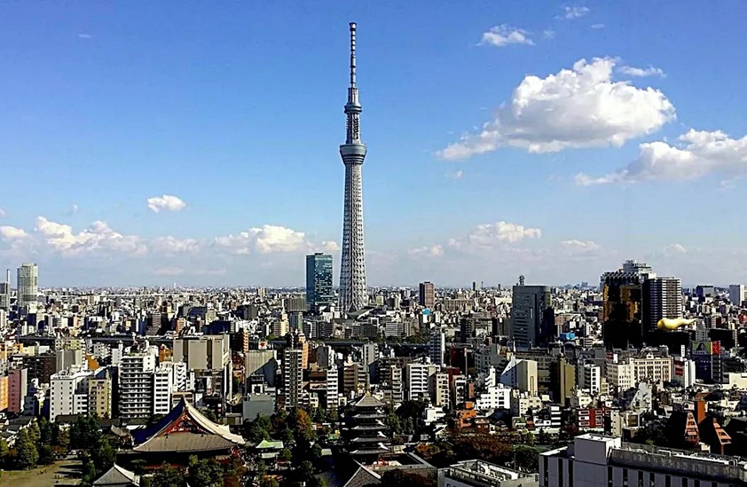
Notes:
4

Slide 5
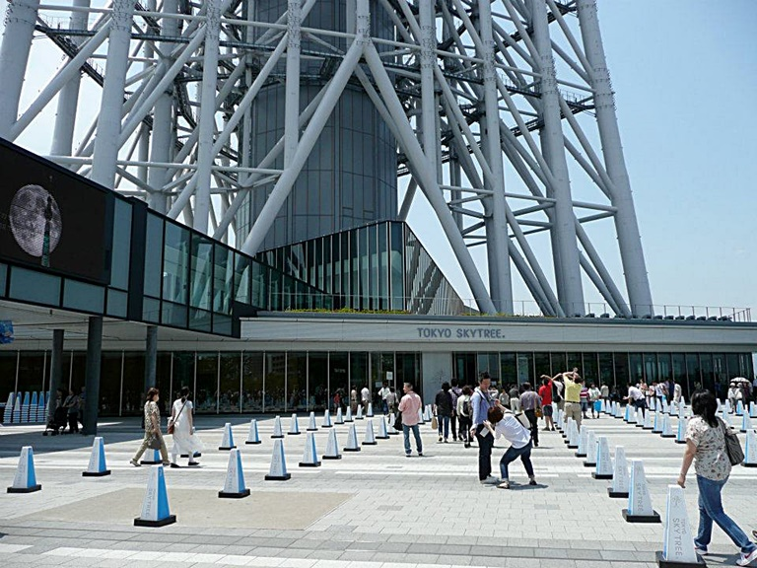

Slide 6
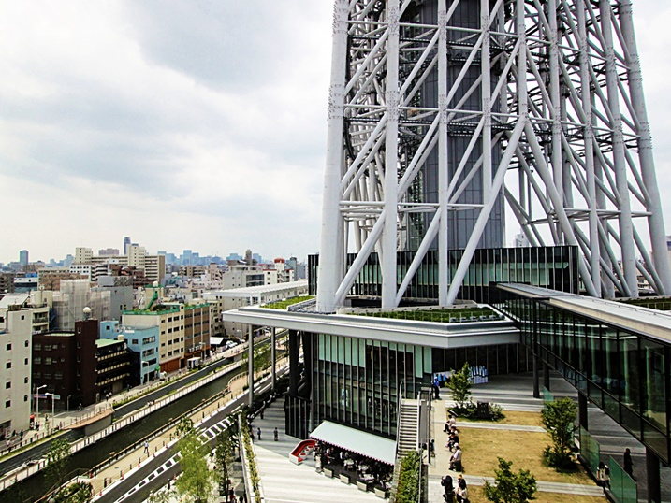

Slide 7
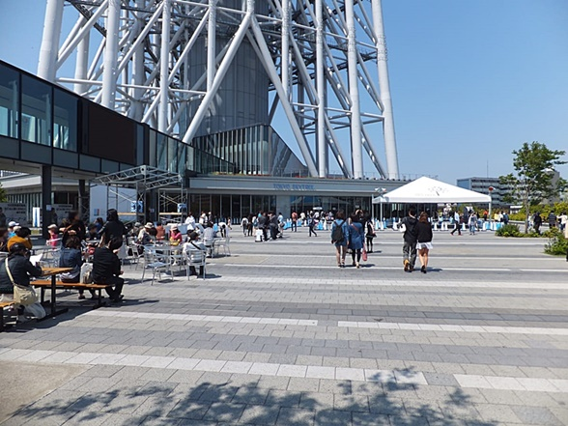

Slide 8
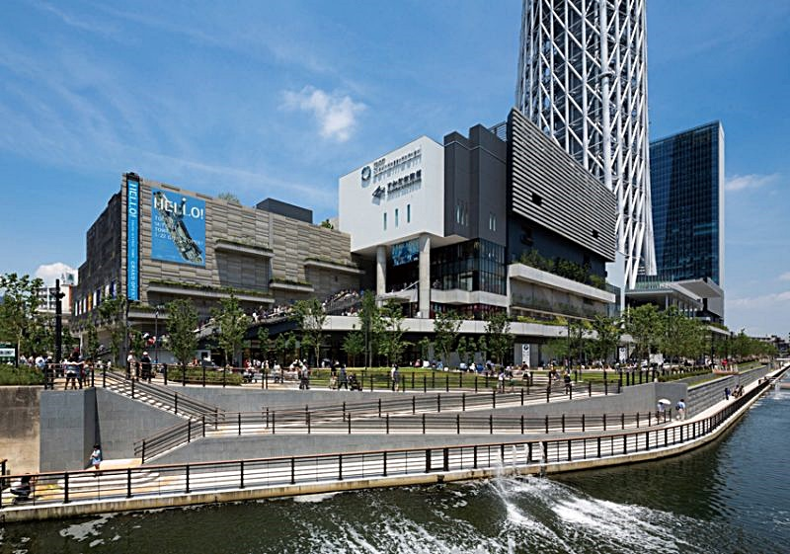

Slide 9
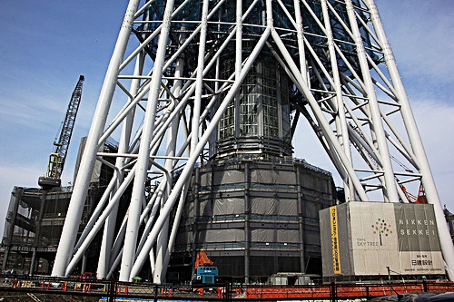

Slide 10
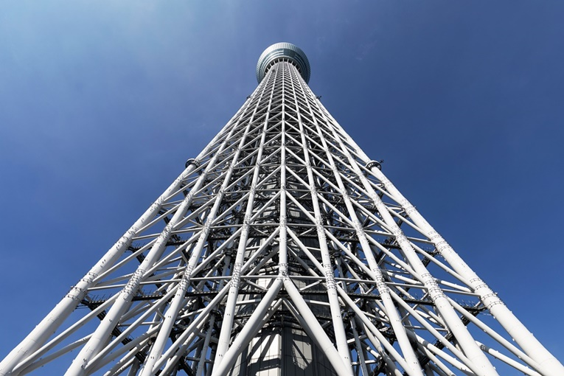

Slide 11
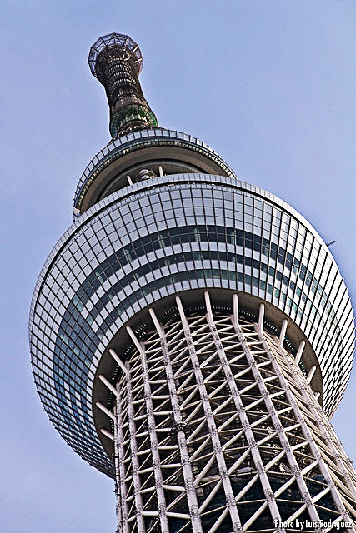
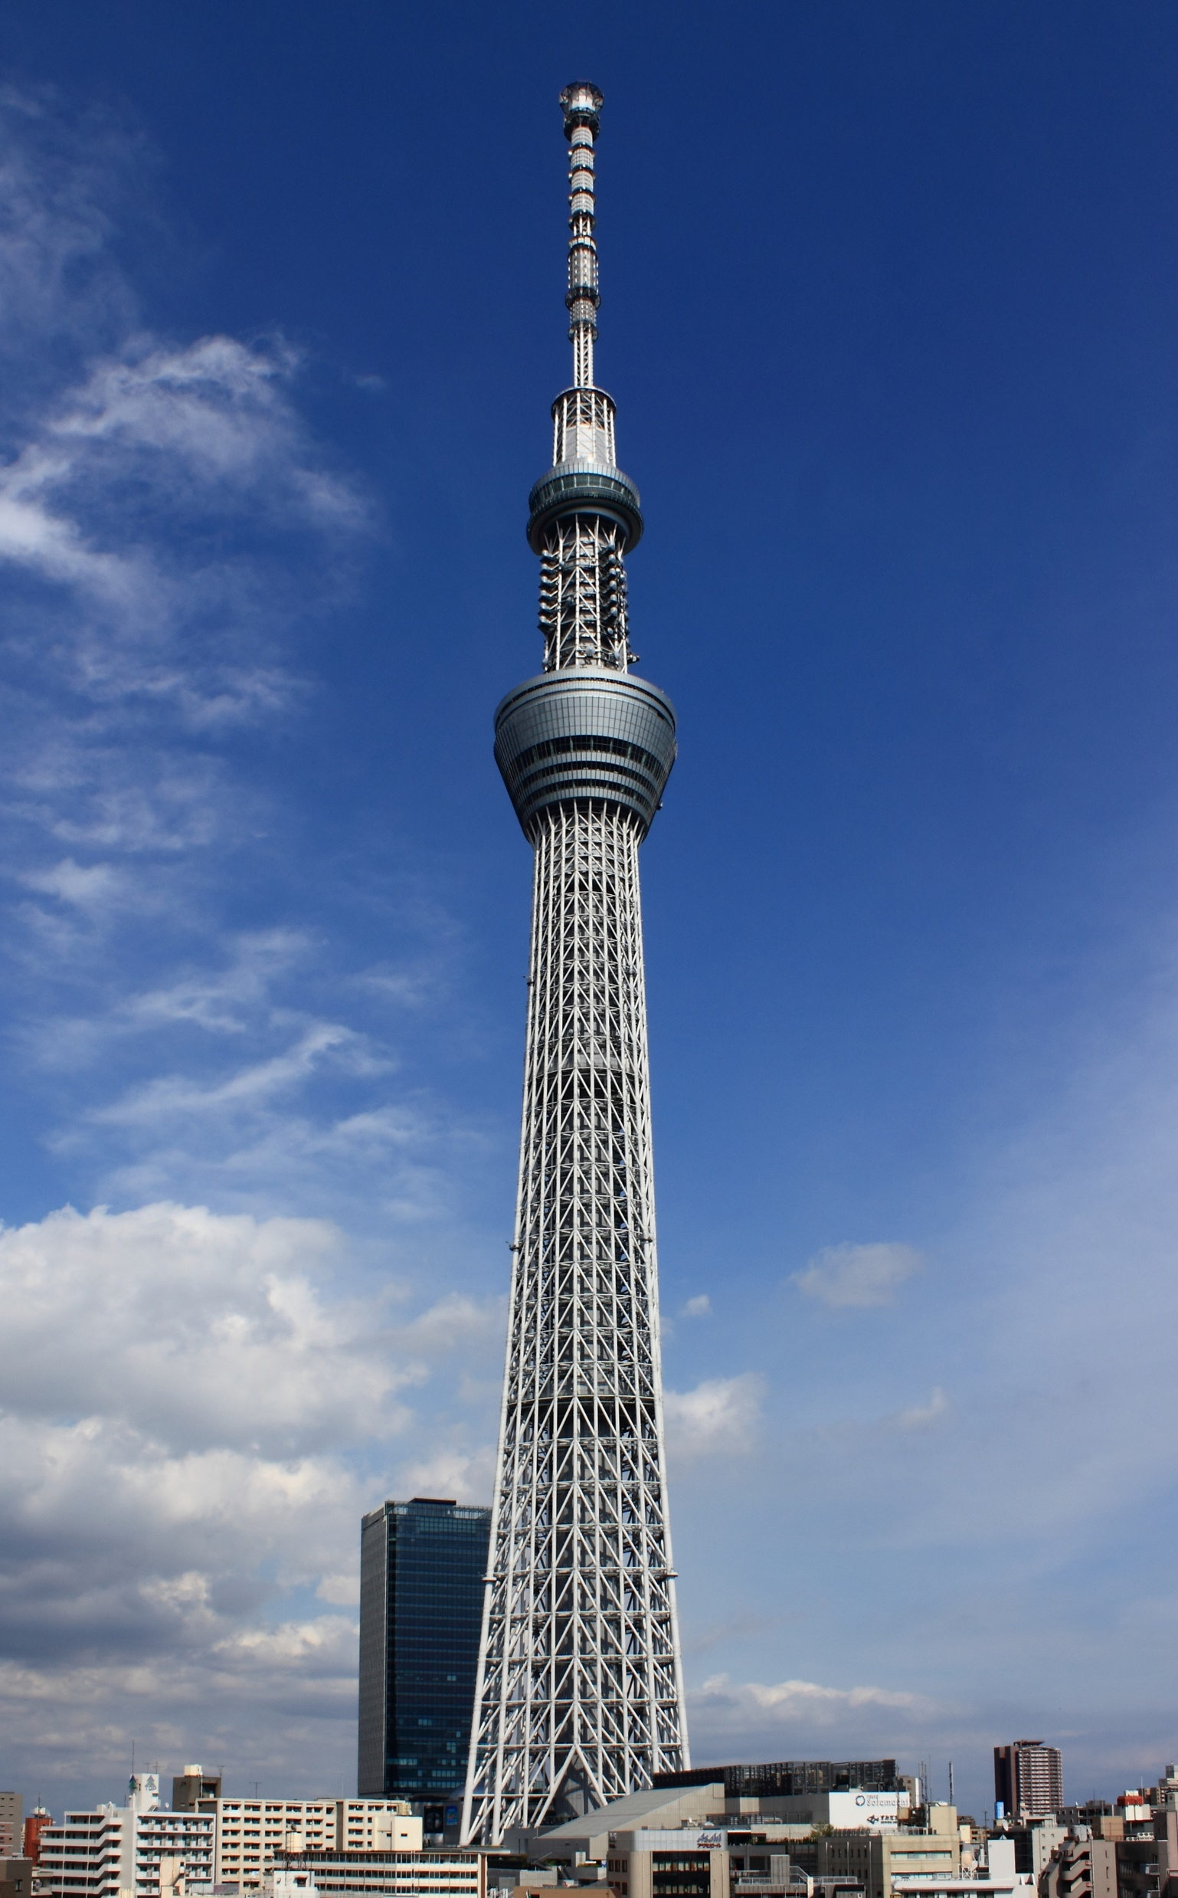

Slide 12
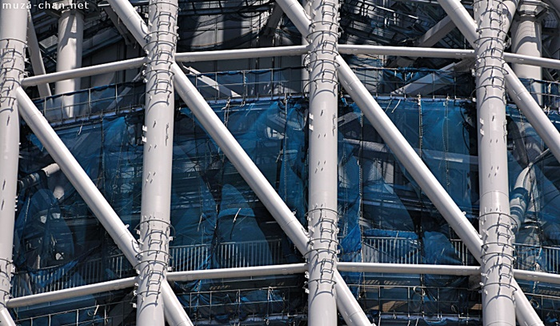

Slide 13
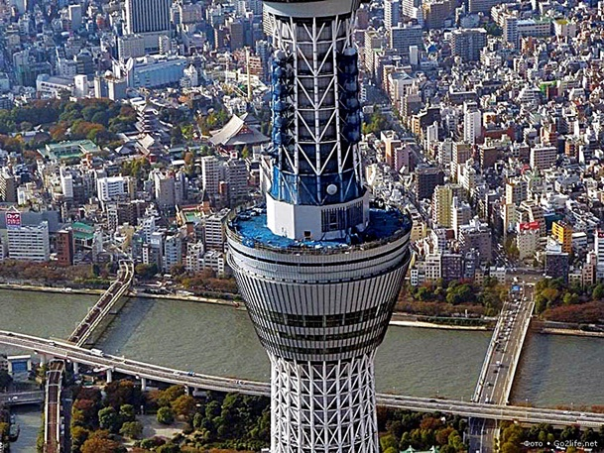

Slide 14
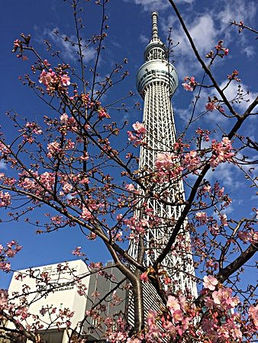

Slide 15
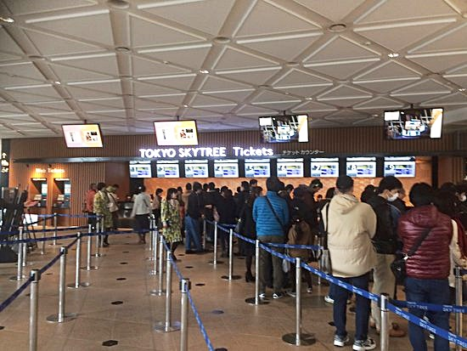

Slide 16
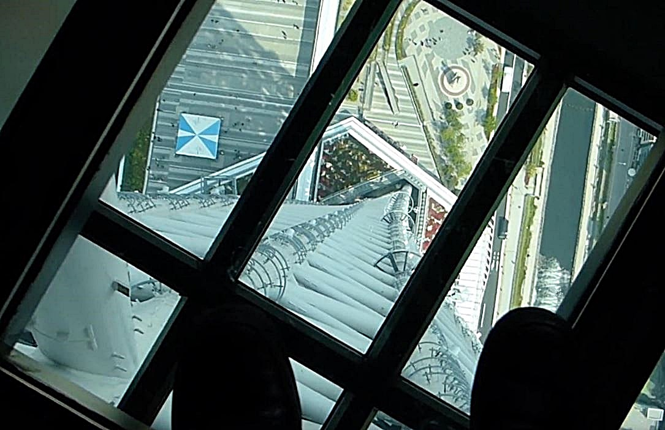

Slide 17
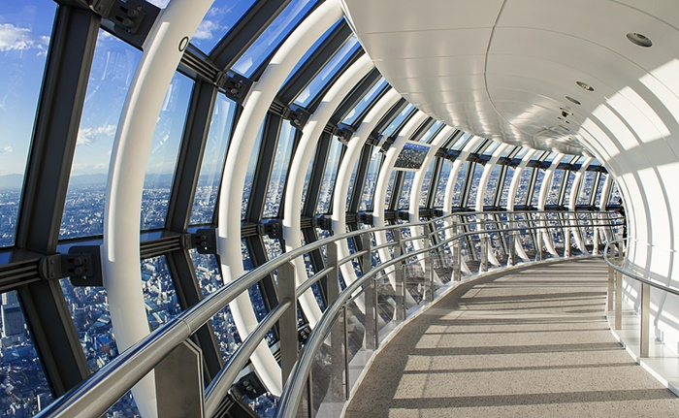

Slide 18
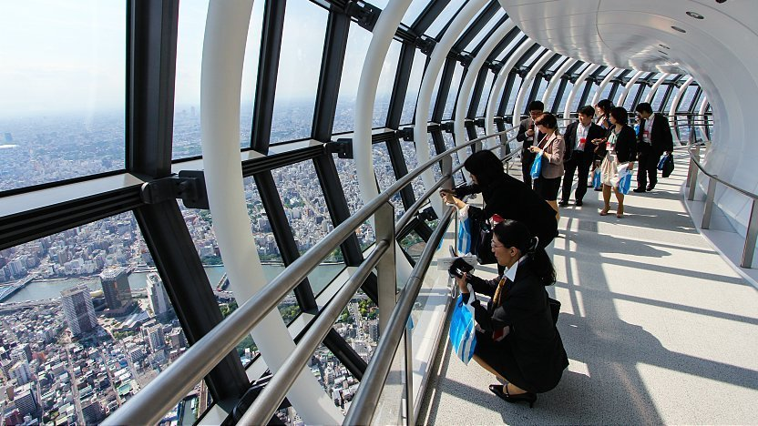

Slide 19
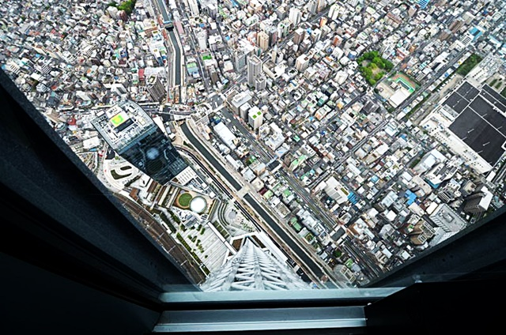

Slide 20
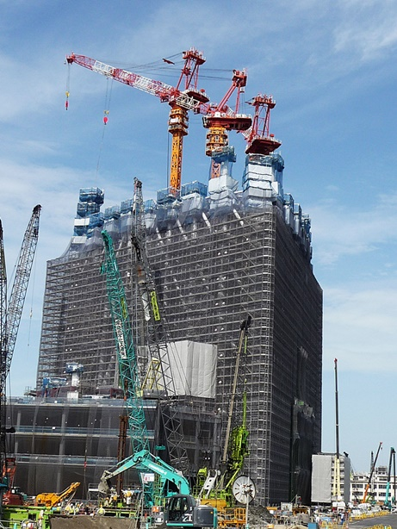
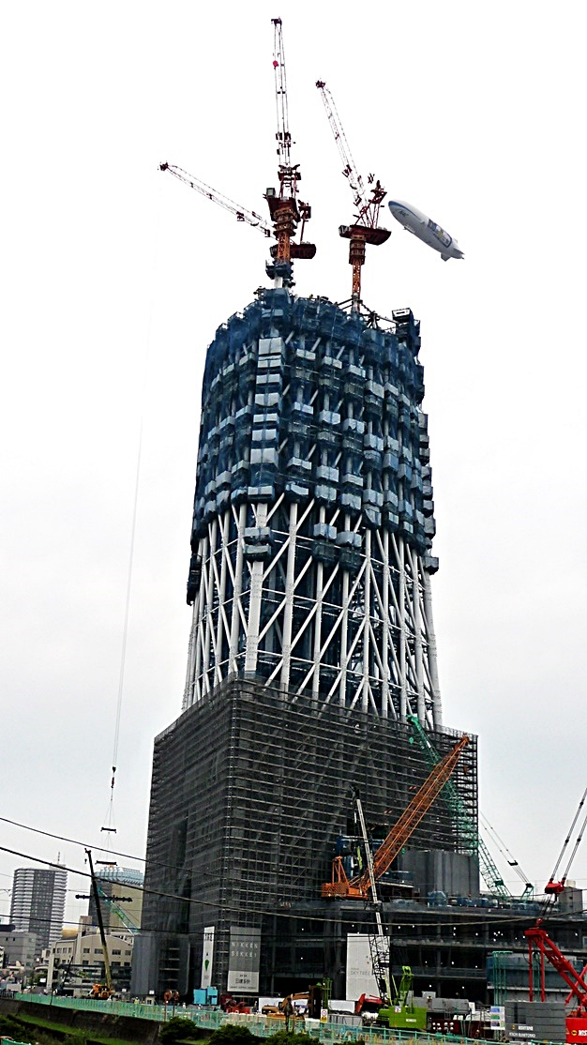

Slide 21
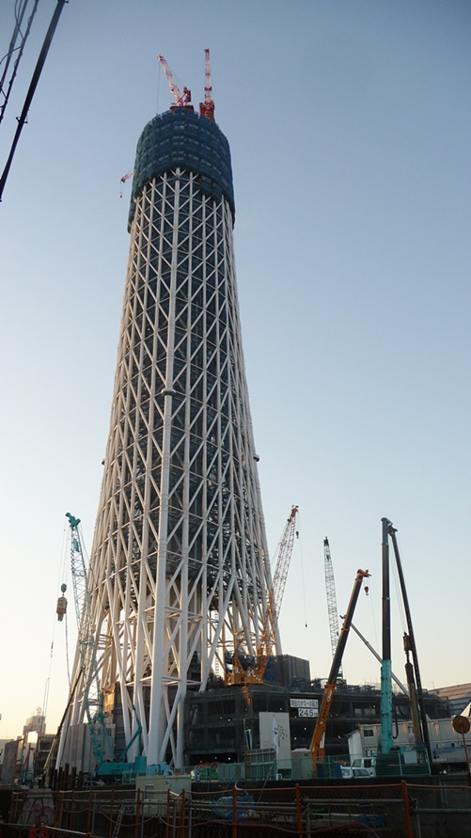
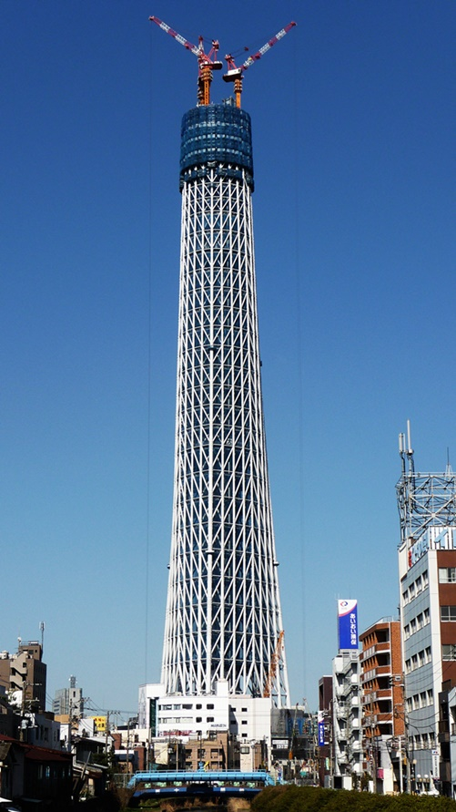

Slide 22
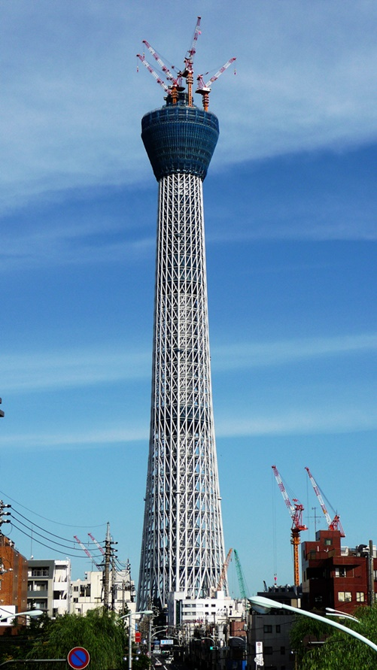
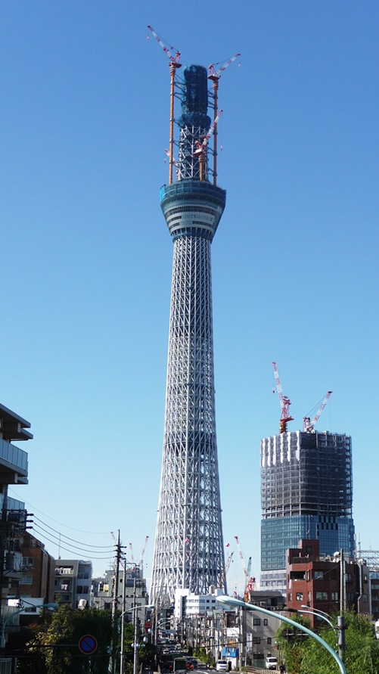

Slide 23
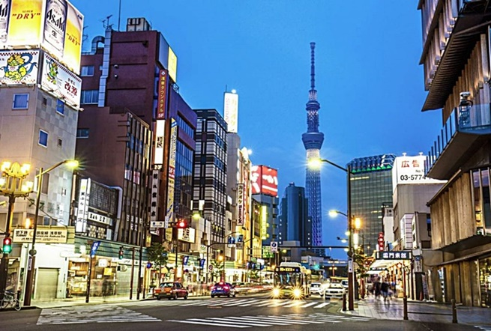

Slide 24
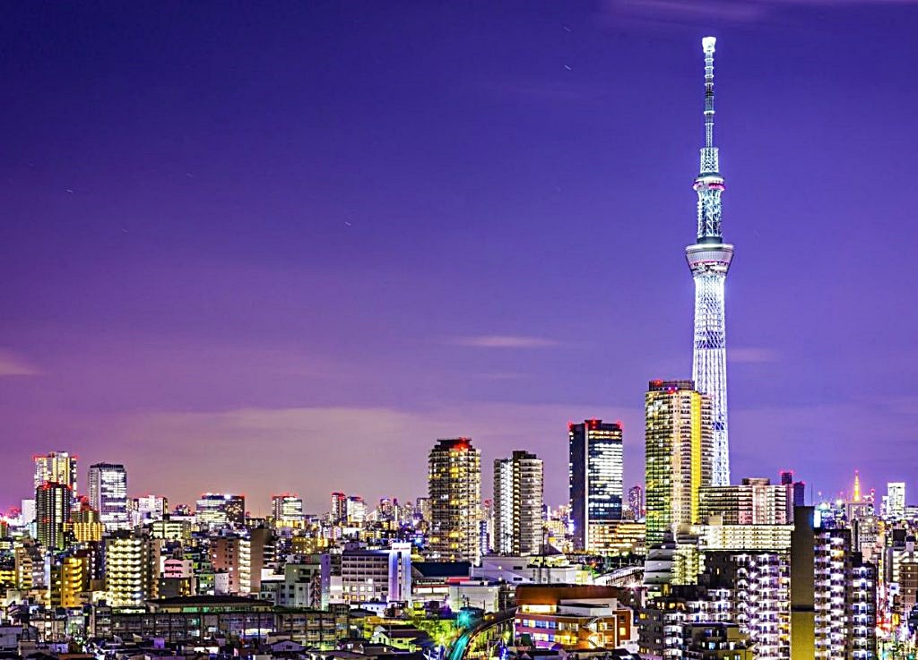

Slide 25
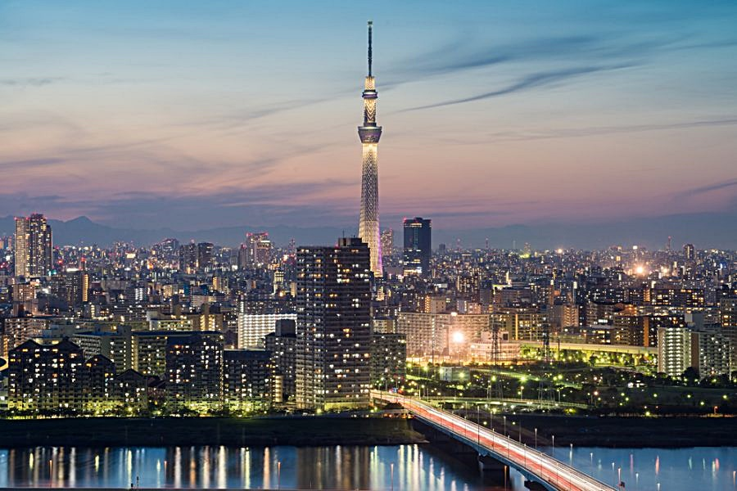

Slide 26
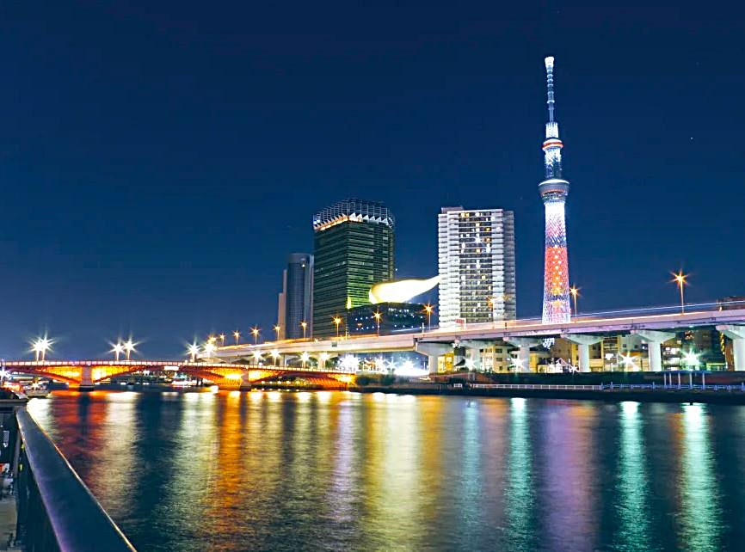

Slide 27
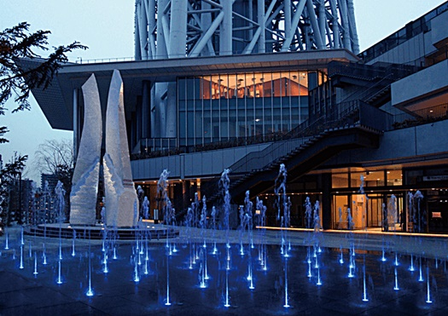

Slide 28
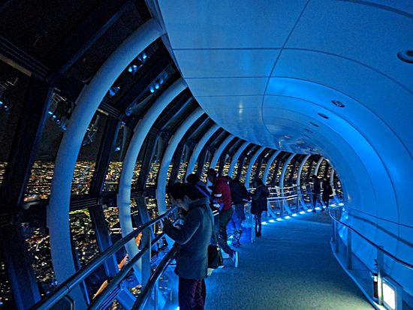

Slide 29
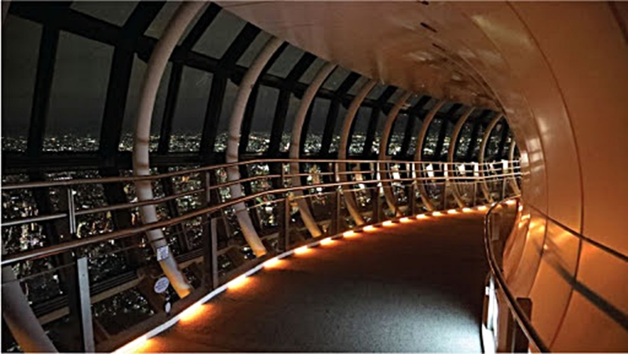

Slide 30
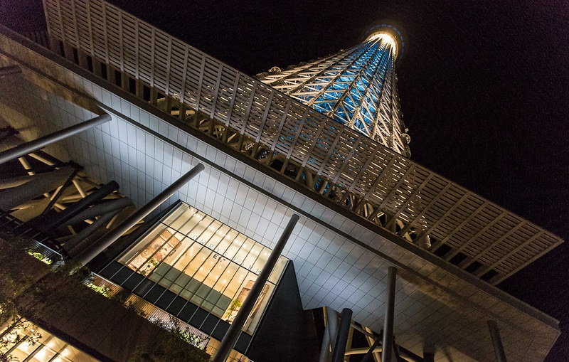

Slide 31
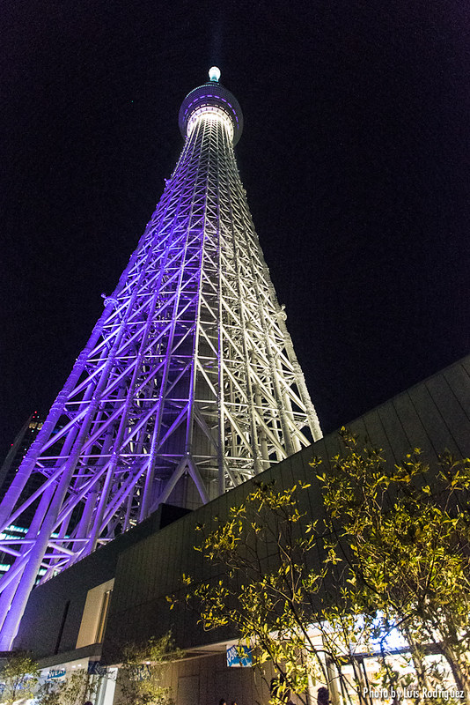

Slide 32
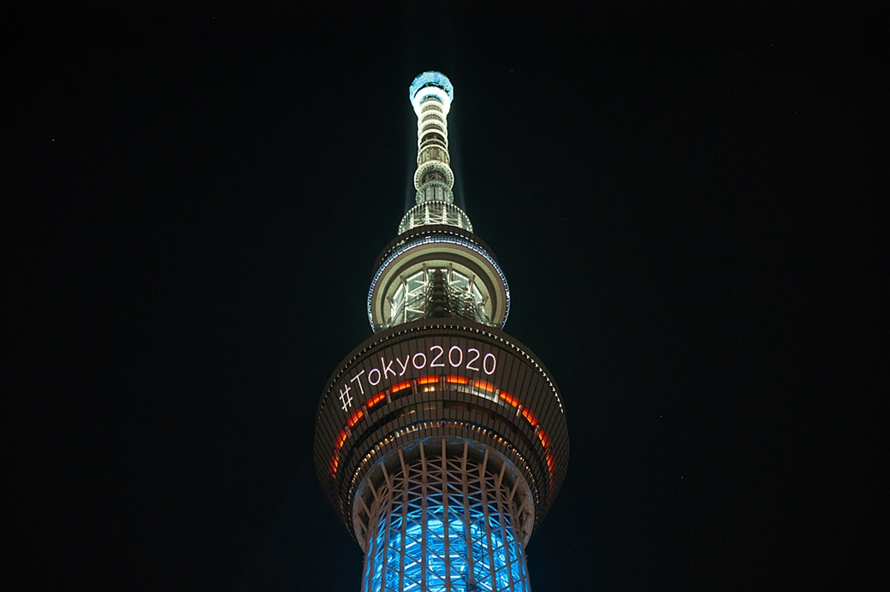

Slide 33
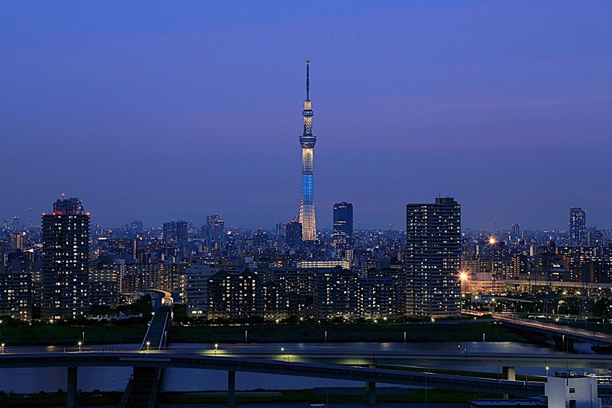

Slide 34
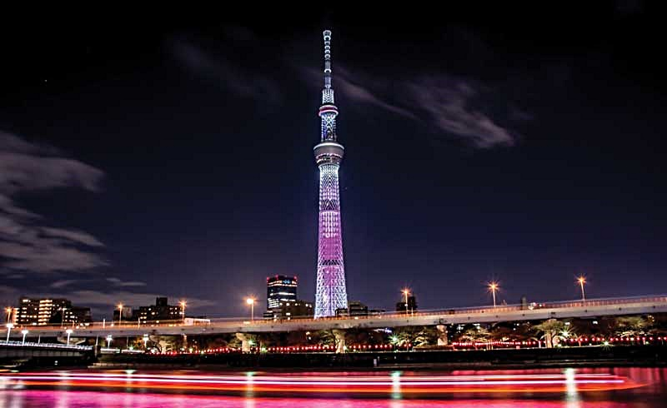

Slide 35
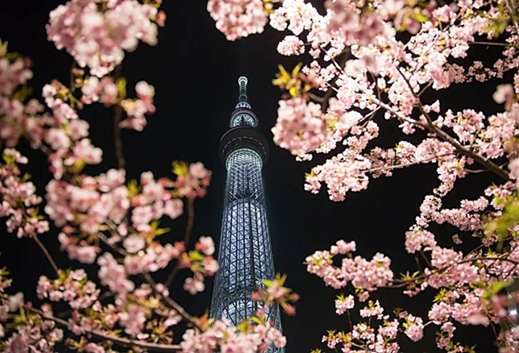

Slide 36
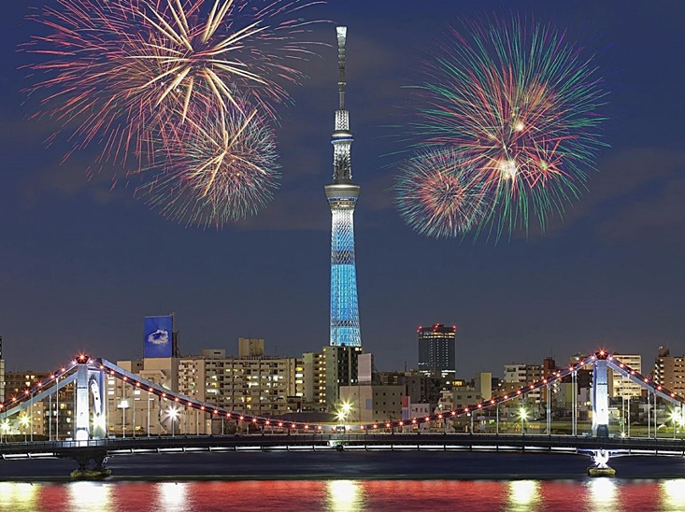

Slide 37
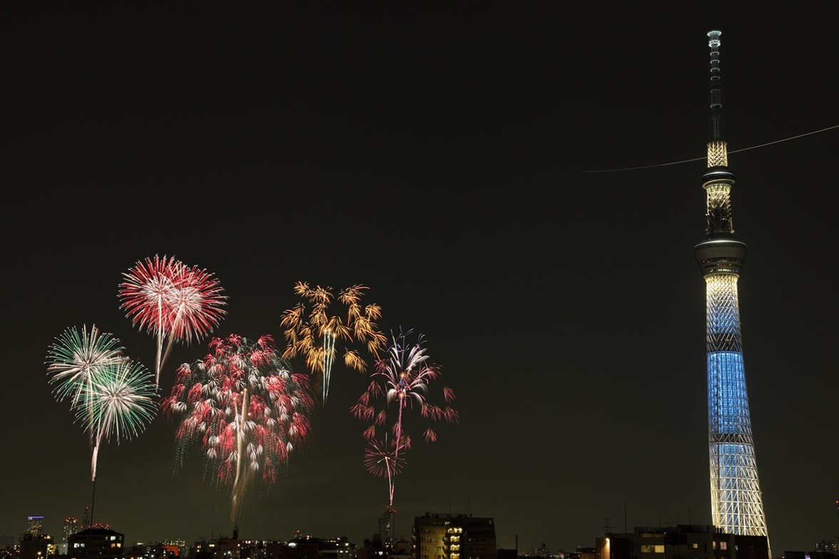

Slide 38

GRACIAS POR TU VISITA
Y QUE TENGAS UN BUEN DÍA
VICTOR NOVELLÓN

Slide 39







¿Te ha gustado?
Puedes ver más entrando
Aquí
Además puedes recibir powerpoints en tu correo electrónico suscribiéndote aquí:

